Slide 1
THỨ NĂM
Ngày 21 tháng 11 Đức Mẹ Dâng Chúa Giesu
Trong đền thờ
Lễ Nhớ
( sách bài đọc quyển 2 trang 834 )

Slide 3
Ca Nhập Lễ Chung Lời Tạ Ơn

Slide 4
Đk: Trong hân hoan chúng con về đây. Mang tin yêu, mơ ước nồng say. Cùng hợp tiếng ca tạ ơn Chúa lời thiết tha.

Slide 5
Tk1: Bao năm tháng con hằng ước mơ về bên Chúa hát khúc tạ ơn. Ôi giây phút chan hòa thánh ân. Trong cõi lòng dâng trào ý thơ.

Slide 6
Đk: Trong hân hoan chúng con về đây. Mang tin yêu, mơ ước nồng say. Cùng hợp tiếng ca tạ ơn Chúa lời thiết tha.

Slide 7
Tk2: Như nai khát mong nguồn nước trong hồn con khát chính Chúa tình thương. Con vui sướng trở về thánh cung cho cõi lòng vuông tròn ước mong.

Slide 8
Đk: Trong hân hoan chúng con về đây. Mang tin yêu, mơ ước nồng say. Cùng hợp tiếng ca tạ ơn Chúa lời thiết tha.

Slide 9
Tk3: Xin hiệp nhất muôn người chúng con tình yêu Chúa nối kết đoàn con, xin dâng Chúa trong một khúc ca lời cảm tạ muôn đời thiết tha.

Slide 10
Đk: Trong hân hoan chúng con về đây. Mang tin yêu, mơ ước nồng say. Cùng hợp tiếng ca tạ ơn Chúa lời thiết tha.

Slide 12
Kinh Thương Xót

Slide 13
Xin Chúa thương xót chúng con. Xin Chúa thương (nguyện) xin Chúa thương, xin thương xót chúng con. Xin Chúa Ki-tô, xin Chúa Ki-tô thương xót chúng con.

Slide 14
** Xin Chúa Ki-tô, xin Chúa Ki-tô, thương xót chúng con. Xin Chúa thương xót chúng con, xin thương xót chúng con. Xin thương xót chúng con.

Slide 16
Bài đọc 1
Hỡi con gái Xi-on, hãy vui sướng reo hò, vì này Ta đang đến.
Bài trích sách ngôn sứ Da-ca-ri-a.

Slide 17
Đáp ca:
Đấng Toàn Năng đã làm cho tôi biết bao điều cao cả, danh Người thật chí thánh chí tôn !

Slide 18
Alleluia-Alleluia:
Phúc thay kẻ lắng nghe và tuân giữ lời Thiên Chúa.
Alleluia:

Slide 21
Dâng Người

Slide 22
Tk1: Dâng Người bánh rượu í a thơm nồng. Hiệp dâng với bao tình yêu. Dâng lên những lời nguyện ước.

Slide 23
*** Dâng lên những nỗi vui buồn. Dâng Người mơ ước thắm tươi, và nguyện dâng lên trót cuộc đời.

Slide 24
Đk: Dâng lên Người lời nguyện ngát hương, dâng Người ngàn tiếng ca mừng. Lòng thành và bánh thơm rượu ngon, dâng lên Chúa thương nhận lời.

Slide 25
Tk2: Dâng Người những ngày tháng trong cuộc đời. Đường đi khó nguy đầy vơi. Bao nhiêu bước đường lầm lỗi.

Slide 26
*** Bao nhiêu yếu đuối trong đời. Tâm thành dâng Chúa, Chúa ơi! Nguyện đỡ nâng con với tình Người.

Slide 27
Đk: Dâng lên Người lời nguyện ngát hương, dâng Người ngàn tiếng ca mừng. Lòng thành và bánh thơm rượu ngon, dâng lên Chúa thương nhận lời.

Slide 28
Tk3: Dâng Người tấm lòng xiết bao vô tình. Nguyện xin sáng soi huyền linh. Cho con những niềm tin kính,

Slide 29
*** cho con vững mãi ân tình. Xin lòng bác ái thắm xinh, tìm tình yêu quên chính phận mình..

Slide 30
Đk: Dâng lên Người lời nguyện ngát hương, dâng Người ngàn tiếng ca mừng. Lòng thành và bánh thơm rượu ngon, dâng lên Chúa thương nhận lời.

Slide 32
Thánh Thánh Thánh

Slide 33
Thánh! Thánh! Thánh! Chúa là Thiên Chúa các đạo binh. Trời đất đầy vinh quang Chúa. Hoan hô Chúa trên các tầng trời.

Slide 34
** Hoan hô Chúa trên các tầng trời. Chúc tụng Đấng ngự đến nhân danh Chúa. Hoan hô Chúa trên các tầng trời, hoan hô Chúa trên các tầng trời.

Slide 36
Lạy Chiên Thiên Chúa

Slide 37
Lạy Chiên Thiên Chúa, Đấng xoá tội trần gian, xin thương xót chúng con. Lạy Chiên Thiên Chúa, Đấng xoá tội trần gian,

Slide 38
** xin thương xót, xin thương xót chúng con. Lạy Chiên Thiên Chúa, Đấng xoá tội trần gian, xin ban bình an cho chúng con.

Slide 40
Kinh Dọn Mình Trước Khi Rước Lễ

Slide 41
Lạy Chúa Giêsu, con tin thật Chúa đang ngự trong Bí aTích Thánh Thể. Chúa là Thiên Chúa thật và là người thật,

Slide 42
đã trở nên thần lương nuôi sống chúng con trên đường về quê trời. Chúa muốn ở trong con, và con cũng ước ao rước Chúa vào lòng,

Slide 43
để được ở lại trong Chúa Nhưng con biết, mình còn nhiều tội lỗi, chẳng đáng Chúa đến thăm.

Slide 44
Xin Chúa tẩy sạch tâm lòng con, để con nên trong trắng. Xin Chúa mở rộng hồn con, để con đừng từ chối Chúa điều gì.

Slide 45
Lạy Chúa Giêsu, con yêu mến Chúa lắm, xin Chúa mau đến với con. Lạy Mẹ Maria và Thánh Cả Giuse, xin giúp con dọn mình xứng đáng đón rước Chúa Giêsu. Amen.

Slide 48
Ca Nguyện Hiệp Lễ Xin Dạy Con Yêu Ngài Lm. Thành Tâm

Slide 49
Tk1: Chúa đã đến cho con người được xem thấy Chúa Cha trên trời. Chúa đã đến thăm con người, người trần gian biết Con một Cha,

Slide 50
**: Chúa mở mắt cho con người, người tâm chánh thấy đâu con đường. Chúa cất tiếng kêu con người, này người ơi kíp mau quay về.

Slide 51
Đk: Xin dạy con biết yêu Ngài, vì Ngài luôn yêu mến con nhiều. Xin dạy con biết yêu Ngài, vì Ngài luôn ban ơn tha thứ.

Slide 52
**: Xin dạy con biết yêu Ngài, dù con đây đam mê tội lỗi. Xin cho con yêu mến Ngài, dù bao phen con đã không yêu Ngài.

Slide 53
Tk2: Chúa đã sống như con người, Ngài ca hát với ai vui cười. Chúa đã sống như con người, Ngài than khóc với ai buồn đau.

Slide 54
**: Chúa gánh vác như bao người, Ngài lao tác kiếm cơm qua ngày. Chúa mãi mãi yêu con người, dù ra sao vẫn yêu con người.

Slide 55
Đk: Xin dạy con biết yêu Ngài, vì Ngài luôn yêu mến con nhiều. Xin dạy con biết yêu Ngài, vì Ngài luôn ban ơn tha thứ.

Slide 56
**: Xin dạy con biết yêu Ngài, dù con đây đam mê tội lỗi. Xin cho con yêu mến Ngài, dù bao phen con đã không yêu Ngài.

Slide 57
Tk3: Chúa đã chết cho dân Ngài được vui sống với Cha nhân từ. Chúa đã hứa cho con người, một tình yêu sẽ không hề vơi.

Slide 58
**: Chúa cất bước đi trong đời, cùng ai đói khóc than ưu phiền. Chúa đã chết cho con người được mai sau phúc vinh muôn đời.

Slide 59
Đk: Xin dạy con biết yêu Ngài, vì Ngài luôn yêu mến con nhiều. Xin dạy con biết yêu Ngài, vì Ngài luôn ban ơn tha thứ.

Slide 60
**: Xin dạy con biết yêu Ngài, dù con đây đam mê tội lỗi. Xin cho con yêu mến Ngài, dù bao phen con đã không yêu Ngài.

Slide 62
Kinh Cảm Ơn Sau Khi Rước Lễ

Slide 63
Lạy Chúa Giêsu, con tin thật Chúa đang ngự trong lòng con. Con cung kính thờ lạy Chúa là Thiên Chúa uy nghi cao cả.

Slide 64
Con sung sướng vì Chúa đến thăm con, dù con không xứng đáng. Lạy Chúa Giêsu, xin ở với con mãi mãi trong suốt cuộc đời con.

Slide 65
Xin làm cho con nên giống Chúa: hiền hậu và khiêm nhường, chăm chỉ và bác ái, hiếu thảo và vui tươi.

Slide 66
Xin cho con nhớ rằng: Chúa đang ngự trong con, và con có bổn phận đem Chúa đến cho mọi nơi.

Slide 67
Ở nhà và ở trường, trong khu xóm và trên đường phố, để tất cả những người bạn của con nhận biết Chúa,

Slide 68
Sống vui vẻ và yêu thương nhau. Lạy Chúa Giêsu, con quyết tâm sống theo lời Chúa dạy, để đáp lại tình Chúa yêu con.

Slide 69
Có Chúa, con không sợ hy sinh. Có Chúa, con đủ sức tránh xa tội lỗi và sống trung thành với Chúa suốt đời con.

Slide 70
Lạy Chúa Giêsu, con yêu mến Chúa. Lạy Chúa Giêsu, con yêu mến Chúa biết bao. Amen.

Slide 73
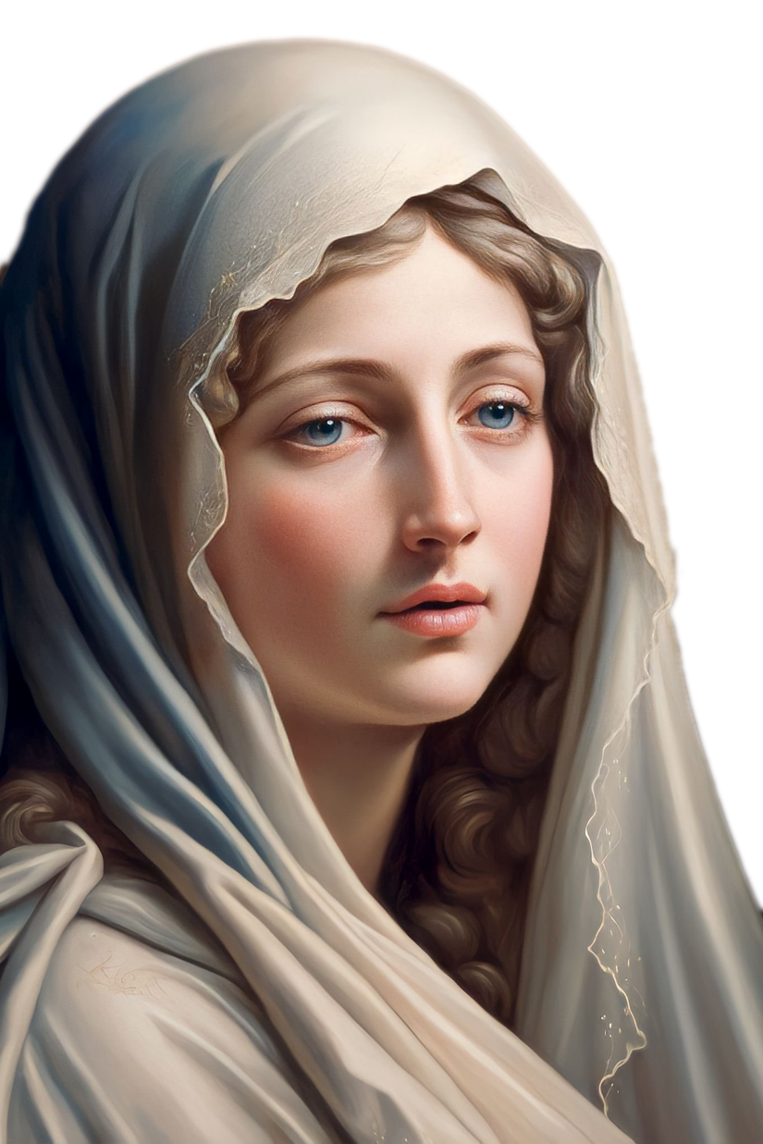
Ca kết lễ CHÚT TÌNH CON THƠ

Slide 74
Tk1: Mẹ ơi! Trên trần gian con chưa thấy ai đến nhờ Mẹ mà Mẹ không thương giúp.

Slide 75
***: Mẹ ơi! Con biết rằng tình Mẹ rất bao la, luôn dõi nhìn từng nhịp bước con thơ.

Slide 76
Đk: Mẹ nguồn cậy trông cho người thất vọng. Mẹ là niềm tin cho người lữ thứ. Mẹ là niềm vui cho người buồn đau, Mẹ là nghỉ ngơi cho người đơn côi.

Slide 77
Tk2: Mẹ ơi! Trên đường trần vương theo gót chân những bụi mờ lòng nặng bao nhung nhớ.

Slide 78
***: Mẹ ơi! Trên Nước Trời tình Mẹ rất bao dung, con lỗi lầm Mẹ cầu Chúa tha cho.

Slide 79
Đk: Mẹ nguồn cậy trông cho người thất vọng. Mẹ là niềm tin cho người lữ thứ. Mẹ là niềm vui cho người buồn đau, Mẹ là nghỉ ngơi cho người đơn côi.

Slide 80
Tk3: Mẹ ơi! Như hạt lệ đã vỡ tan những ngọc nhằn là lời kinh dâng tiến.

Slide 81
***: Mẹ ơi! Cho dẫu đời còn nặng gánh bon chen nhưng có Mẹ đời nhẹ nỗi truân chuyên.

Slide 82
Đk: Mẹ nguồn cậy trông cho người thất vọng. Mẹ là niềm tin cho người lữ thứ. Mẹ là niềm vui cho người buồn đau, Mẹ là nghỉ ngơi cho người đơn côi.

